Slide 1
TRIPLE RIESGO: Protegiendo
a los Refugiados Sobrevivientes de Violencia Sexual y de Género en Situación de Riesgo
ENTENDIENDO LA DISCAPACIDAD

Slide 2
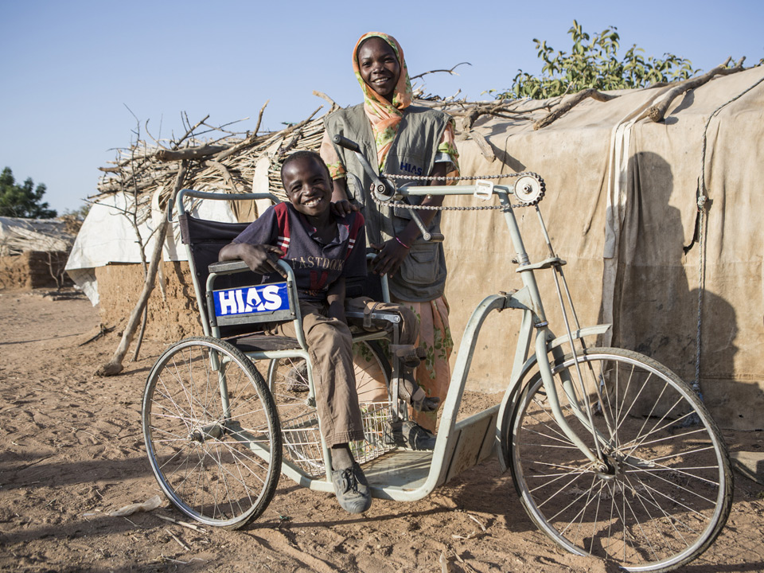
Objetivos
Al finalizar la sesión los participantes habrán comprendido
La definición de "discapacidad"
La diferencia entre "deficiencia" y "discapacidad"
La manera como la discriminación afecta a las personas con discapacidad

Slide 3
Discapacidad
Lluvia de Ideas en Grupo
¿Cómo definiría usted a la discapacidad?

Slide 4
Definición de Discapacidad
Las personas con discapacidad son todas aquellas que tienen impedimentos físicos, mentales, intelectuales o sensoriales de largo plazo, los cuales, en interacción con diversas barreras pueden impedir su completa y efectiva participación en la sociedad en igualdad de condiciones con los demás.
Convención sobre los Derechos de las Personas con Discapacidad (CDPD), 2006

Slide 5
Entendiendo la Discapacidad
La deficiencia es un problema en una función o estructura corporal. Las deficiencias pueden ser de naturaleza física, sensorial, intelectual o psicológica
La discapacidad ocurre cuando una o más deficiencias interactúan con otras barreras, tales como barreras actitudinales, físicas y de comunicación, dificultando la participación en la vida social y comunitaria

Slide 6
Tipos de Deficiencias
Las deficiencias pueden ser:
Físicas – dificultades para mover, levantar o tomar objetos
Sensoriales – dificultades para ver y dificultades para oír
Intelectuales – dificultades para el aprendizaje de nuevas cosas o para la aplicación de este aprendizaje a situaciones nuevas
Psicosociales – incluye a todos aquellos con condiciones de salud mental
Algunas discapacidades son visibles, otras invisibles
La discriminación y la exclusión pueden variar de acuerdo al tipo de discapacidad

Slide 7
El Alcance de la Discapacidad Entre los Refugiados
El 15% de la población mundial vive con alguna forma de discapacidad
Organización Mundial de la Salud, Banco Mundial (2011)
Se estima que la tasa entre los refugiados que huyen de conflictos o de desastres naturales es mayor
15% de 60 millones de desplazados forzados = 9 millones
20% de 60 millones de desplazados forzados = 12 millones

Slide 8
Discriminación
Las personas con discapacidad enfrentan discriminación en
La toma de decisiones: la familia, la comunidad, los proveedores de servicios frecuentemente toman las decisiones por ellos
Familia: limitaciones en sus derechos a tener hijos
Educación: exclusión de la escuela
Alojamiento: falta de acomodaciones seguras y accesibles
Cuidados médicos: cuidados limitados, malos tratos
Empleo: percepciones erróneas con respecto a sus capacidades y habilidades
Las mujeres y las minorías que tienen discapacidades enfrentan múltiples niveles de discriminación

Slide 9
Convención sobre los Derechos de las Personas con Discapacidad
Artículo 11: Vinculándose con los refugiados, la CDPD establece que los Estados deberán "garantizar la protección y la seguridad de las personas con discapacidad en situaciones de riesgo, incluyendo situaciones de conflicto armado, emergencias humanitarias y los acontecimientos de desastres naturales."
Artículo 16: Vinculándose con la VSG, la CDPD establece que los Estados deberán "evitar todas las formas de explotación, violencia y abuso, asegurando... la asistencia para las personas con discapacidad de acuerdo a su género y a su edad, y para sus familias y para la gente que los cuida."

Slide 10
Trabajando con Personas con Discapacidad
Dos modelos clave o enfoques para el trabajo con personas con discapacidades
Modelo social: Identificación y eliminación de barreras que impiden la participación de las personas con discapacidad en nuestros programas y actividades
Modelo basado en derechos: Asume que las personas con discapacidad tienen derecho a igualdad de oportunidades y de participación en todas las esferas de la sociedad
Notes:
-

Slide 11
Estudio de Caso: Sharifah
Sharifah es una refugiada de 15 años de edad. Ella vive en un campamento de refugiados. Quedó paralizada de la cintura para abajo tras ser alcanzada por disparos de los Janjaweed en Darfur. Tiene una silla de ruedas proporcionada por una ONG, pero su escuela está ubicada encima de una colina y ella no puede impulsarse hasta allí. El primer día de clases, su hermano la llevó empujada hasta la escuela. Los demás niños se rieron al verlos y no quiso llevarla nuevamente al día siguiente. Así que Sharifah no regresó a la escuela. En cambio, se queda en casa para cuidar de su pequeña hermana mientras sus padres trabajan.

Slide 12
¿Caritativo, Médico, Social, o en Base a los Derechos?
Declaración 1: Sharifah no puede mover sus piernas. Si ella tiene una operación, podría volver a caminar e ir a la escuela
Declaración 2: Compremos un burro a Sharifah para que pueda ir a la escuela montada en él
Declaración 3: Le preguntamos a Sharifah – ella piensa que deberíamos formar un grupo de niños con discapacidades y sus familias para abogar por que las escuelas sean accesibles para todos
Declaración 4: Necesitamos hablar con la familia de Sharifah y asegurarnos que cuenten con alternativas para el cuidado de la bebé
Declaración 5: Llevemos a cabo un diálogo con la comunidad acerca de la inclusión de las personas con discapacidad en las actividades cotidianas con un enfoque en sus habilidades

Slide 13
¿Qué Desean las Personas con Discapacidad?
Queremos aprender cosas, queremos ir a la escuela, queremos hacer amigos, queremos ser productivos. Algún día, algunas de nosotras queremos ser esposas y madres, pero las personas se olvidan de las niñas con discapacidades. Algunas veces olvidan que tenemos metas y sueños...Hay mucho que podemos lograr. Yo puedo aprender, yo puedo trabajar y puedo llevar a cabo una capacitación profesional. Puedo ser mucho más que solo una esposa para alguien. Puedo ser una mejor versión de mí misma.
Bolia, 16 años de edad

Slide 14
Resumen
Las deficiencias pueden ser físicas, sensoriales, intelectuales o psicosociales
La discapacidad ocurre cuando la deficiencia de una persona interactúa con otras barreras dentro de una sociedad, reduciendo su participación sobre una base de igualdad con los demás
Las mujeres y las minorías con discapacidad pueden enfrentar múltiples formas de discriminación
Unos 12 millones de refugiados tienen discapacidades
Los proveedores de servicios deberían utilizar un enfoque social basado en los derechos para el diseño de programas que incluyan a las personas con discapacidad

